Slide 1
Використання інтерактивних технологій на уроках математики в початкових класах
Вчитель початкових класів
Пакіна Лариса Костянтинівна
Петрівський ЗЗСО Олександрівської селищної ради

Slide 2
Сучасний урок – це твір мистецтва,
де педагог уміло використовує всі
можливості для розвитку особистості учня
М.Ебнер-Ешенбах
Інтерактивне навчання – це навчання діалогу, під час якого відбувається взаємодія учасників педагогічного процесу з метою взаєморозуміння, спільного розв’язання навчальних завдань, розвитку особистісних якостей учнів.

Slide 3
Мета інтерактивного навчання – створення комфортних умов навчання, при яких учень
відчуває свою успішність, свою інтелектуальну досконалість, що робить продуктивним сам освітній процес.
Суть інтерактивного навчання полягає в тому, що навчальний процес відбувається за умови постійної активної взаємодії всіх учнів. Це базується на співпраці, взаємонавчанні: Вчитель Учень Учень Вчитель і учні – рівноправні, рівнозначні суб’єкти навчання
вчитель
учень
учень

Slide 4
формуванню загальнонавчальних та предметних навичок
можливості відстоювати та пропонувати свою думку
формуванню навичок толерантного спілкування
розвитку комунікативних якостей
Інтерактивне
навчання
сприяє:
створенню атмосфери співробітництва
формуванню доброзичливого ставлення до інших
творчому підходу до розв’язання проблеми
виробленню життєвих цінностей
максимальному використанню своїх здібностей

Slide 5
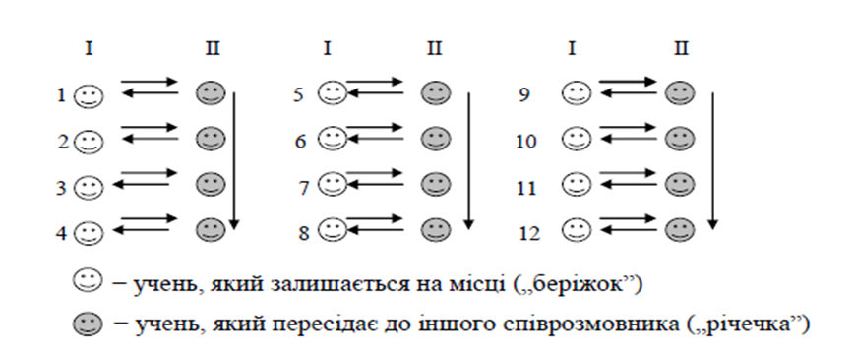
Розглянемо, як діють інтерактивні технології при вивченні математики в початкових класах.
"Карусель" Ця модель сприяє одночасному включенню всіх учнів класу в активну роботу, наприклад, для інтенсивної перевірки обсягу і глибини наявних знань.

Slide 6
Метод „Прес”
Дана технологія відкриває можливості доводити, висловлювати свої думки, обґрунтовувати свої міркування за певним алгоритмом: „Я вважаю, що...”, „тому що...”, „наприклад..”, „отже, я вважаю...”

Slide 7
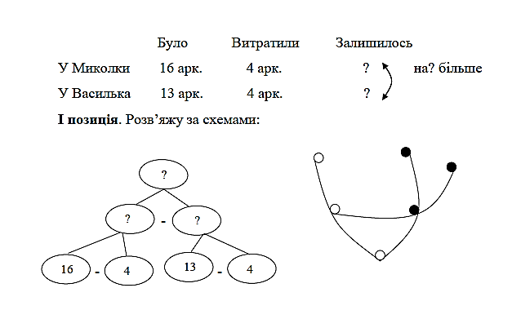
„Займи позицію”
Дана технологія дає можливість кожному учневі продемонструвати різні думки, обґрунтувати свою позицію.
Наприклад,при розв’язуванні задачі
І позиція. Розв’яжу задачу за схемами
ІІ позиція. Обґрунтую міркування: 16 –13 = 3 (арк.)

Slide 8
„Робота в групах”
Інтерактивну частину уроку доцільно проводити у процесі роботи над задачами, опрацювання яких потребує застосування колективної творчості. Пропонуємо об’єднати учнів у групи за певними ознаками (дні тижня, пори року, нотний ряд, кольори, назви квітів і т.п.) Всі групи отримують однакове завдання

Slide 9
Інтерактивні технології
у проведенні виховних годин
Мікрофон
Незакінчене речення
Акваріум
Робота в групах
Рефлексія

Slide 10
Правила для учнів під час використання інтерактивних методів
Кожна думка важлива!
Не бійся висловитися! Ми всі – партнери!
Обговорюємо сказане, а не людину!
Обдумав, сформулював, висловив!
Говори чітко, ясно, красиво!
Вислухав, висловився, вислухав!
Тільки обґрунтовані докази!
Вмій погодитися і не погодитися!
Важлива кожна роль!

Slide 11
ВИСНОВОК
Використання інтерактивних методів на уроках дає можливість доповнити уроки різноманітною інформацією, а різні види діяльності заохочують дітей до роботи. Діти свідомо осмислюють положення (ситуацію): «відсидіти не вдається». Кожен учень зацікавлений у правильності своєї думки. Продуктивність уроків підвищується.
Те, що подобається, дитина робить із задоволенням і натхненням, а значить – навчається.
Дякую за увагу!

